Slide 1
SIPaKMeD ：一种新的基于特征和图像的宫颈细胞分类数据集
汇报人：钱霖奕
Notes:
ICIP（CCF-C） 2018 希腊的约阿尼纳大学 提出

Slide 2
Content
背景
SIPaKMeD 数据库
SIPakMeD 评估

Slide 3
背景
现有非公开数据集存在一个主要缺点：
不同的分类技术都在这些非公开数据集上进行评估，所以难以比较它们的性能差异。

Slide 4
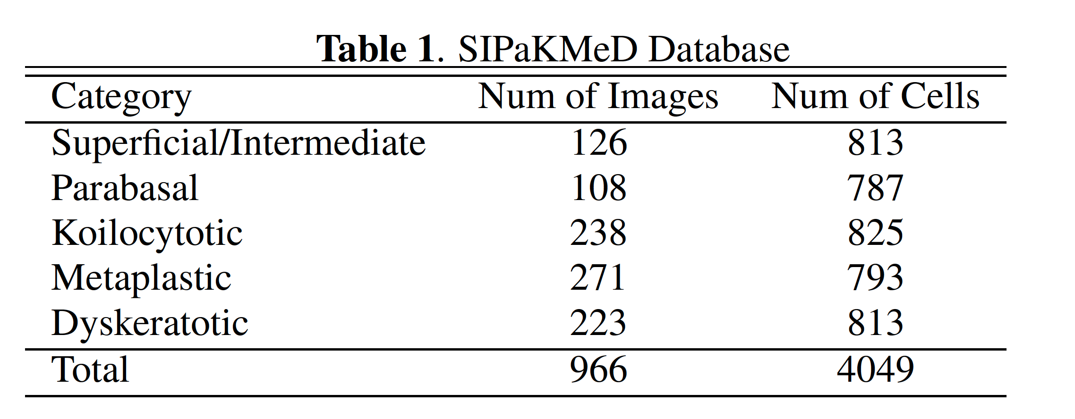
SIPaKMeD 数据库
Notes:
由4049个独立的细胞图像构成，这些细胞是从966张巴氏涂片的细胞簇图像中手动裁剪的
总共分为五类，正常细胞分为两类：中表层细胞和基底层细胞，异常但非恶性细胞分为两类：巨噬细胞和角化不良细胞，还有一类良性（化生）细胞

Slide 5
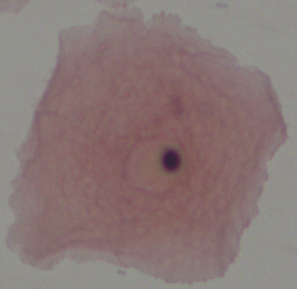
正常细胞
中表层细胞 Superficial-Intermediate cells
它们构成了巴氏涂片图像中的主要部分，通常为圆形，椭圆形或多边形，细胞质染色为红色。

Slide 6
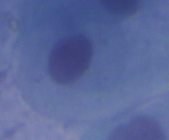
正常细胞
基底层细胞 Parabasal cells
基底层细胞是不成熟的鳞状细胞，是涂片中观察到的最小的上皮细胞，细胞质染色为蓝色，通常包含一个大的泡状核。

Slide 7
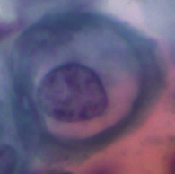
异常细胞
巨噬细胞 Koilocytotic cells
在成熟的鳞状细胞（中层和浅层）中，最常见的是巨噬细胞。其染色偏蓝，且较浅，主要特征是有较大的核周腔，细胞核特征为扩大，偏心和深染色。巨噬细胞是 HPV 感染的致病原细胞，并根据感染的不同阶段以及不同的病毒类型表现出不同程度的变性。

Slide 8
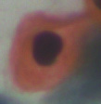
异常细胞
角化不良细胞 Dyskeratotic cells
鳞状细胞在经历过早的异常角质化后会形成角化不良细胞。染色多为亮橘色，它的特征也是具有泡状核。它与巨噬细胞的细胞核一起构成了 HPV 感染的显著特征，有时甚至在不存在巨噬细胞的情况下，也可以作为病理诊断的依据。

Slide 9
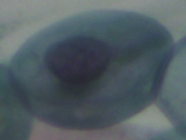
良性细胞
化生细胞 Metaplastic cells
化生细胞本质上是小型或大型的有突出细胞边界的基底层细胞，通常表现为偏心核或者包含较大的细胞内液泡。细胞中心部分的染色通常为浅棕色，且与边缘不同。和基底层细胞相比，它们的大小和形状具有很大的一致性。

Slide 10
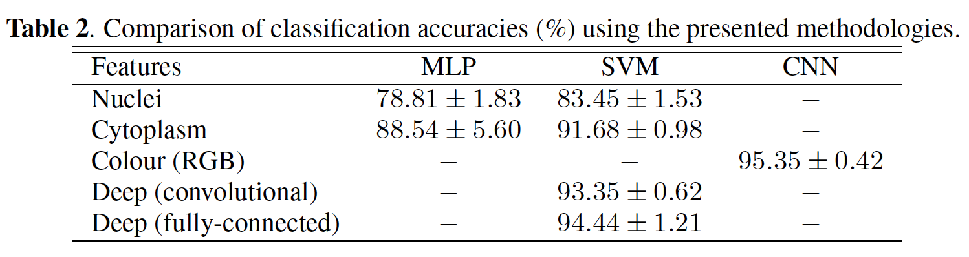
数据集评估
Notes:
vgg-19

Slide 11
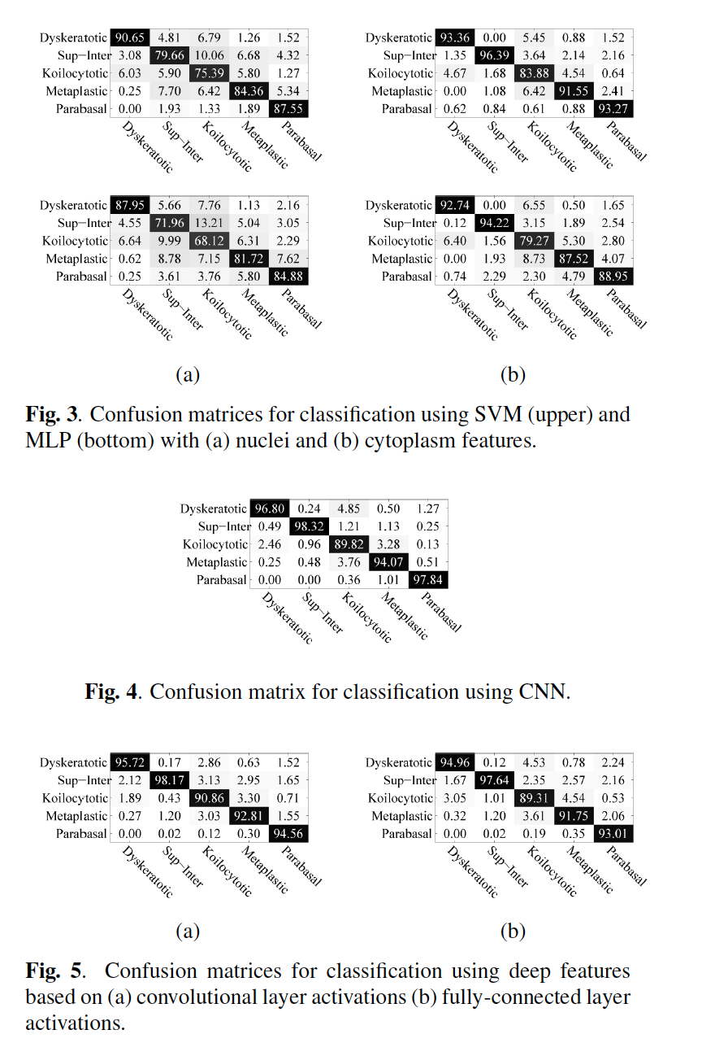
数据集评估

Slide 12
数据集说明
im_细胞类别文件夹下 dat 文件命名说明：
001_cyt01 —— 001 代表细胞簇（团）编号，cyt/nuc 代表细胞质/细胞核，01代表细胞编号
dat 文件记录了细胞核 nuc 和细胞质 cyt 的边界坐标，下一张 PPT 给出了根据坐标定位细胞的示例
bmp 是细胞簇（团）图像
CROPPED 文件夹保存从细胞簇中裁剪出的单个细胞图像
CROPPED 文件夹下 dat 文件命名说明：
001_01_cyt —— 001代表细胞簇（团）编号, 01 代表细胞编号, cyt/nuc 代表细胞质/细胞核，dat 文件同样记录了细胞核 nuc 和细胞质 cyt 的边界坐标

Slide 13
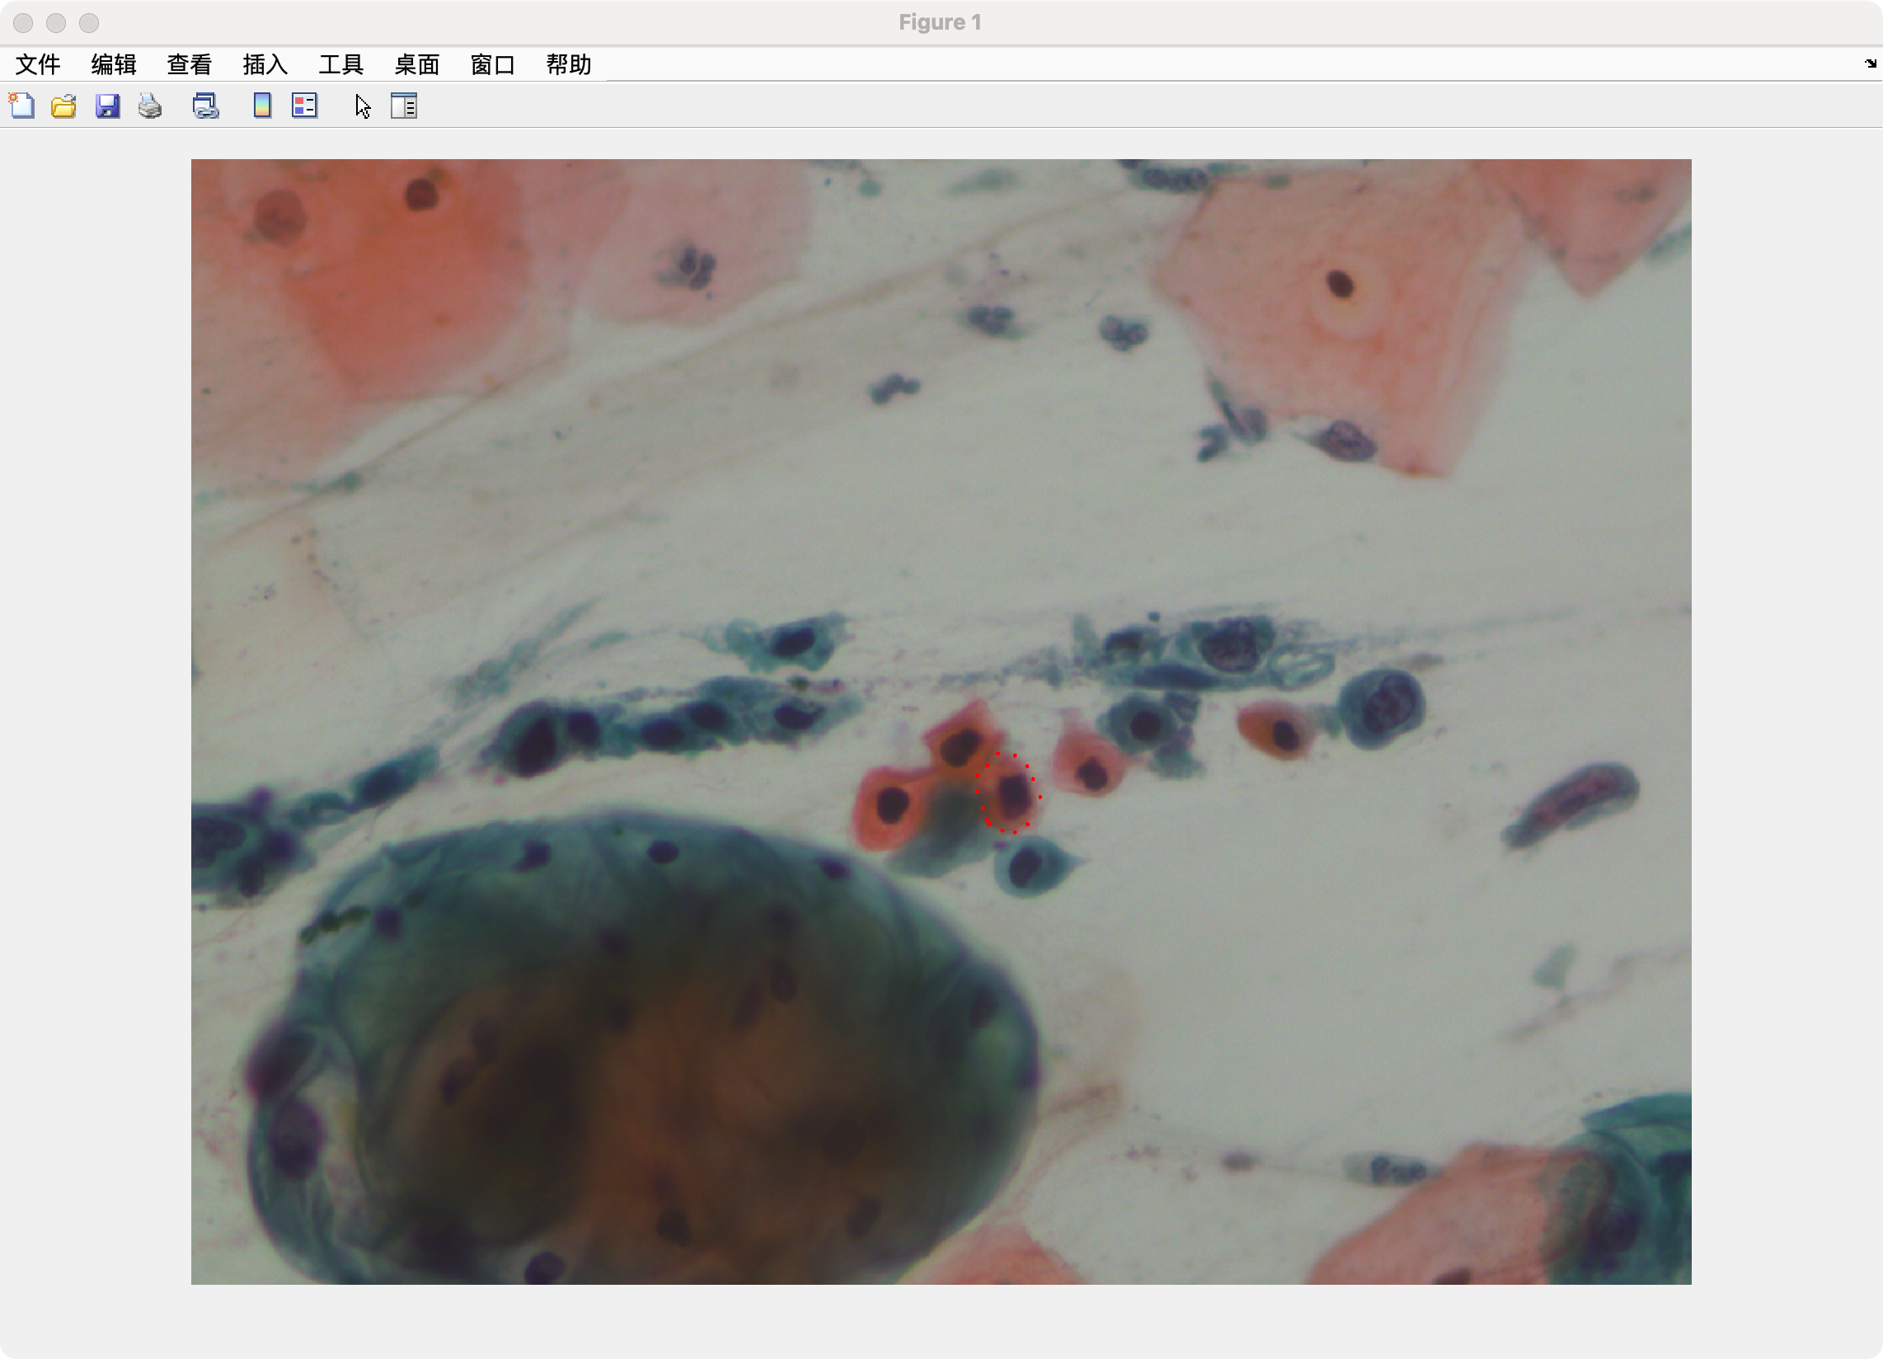
数据集说明

Slide 14
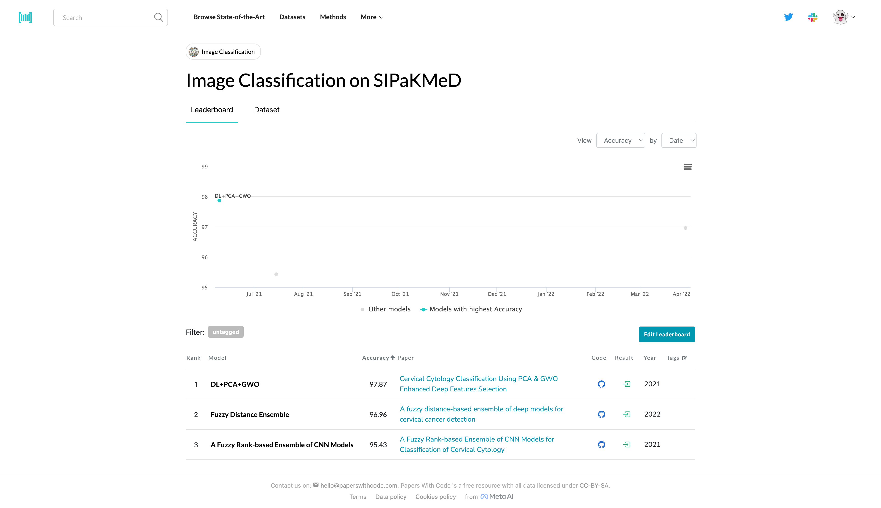
数据集相关论文
数据集相关论文链接
Notes:
·

